Slide 1
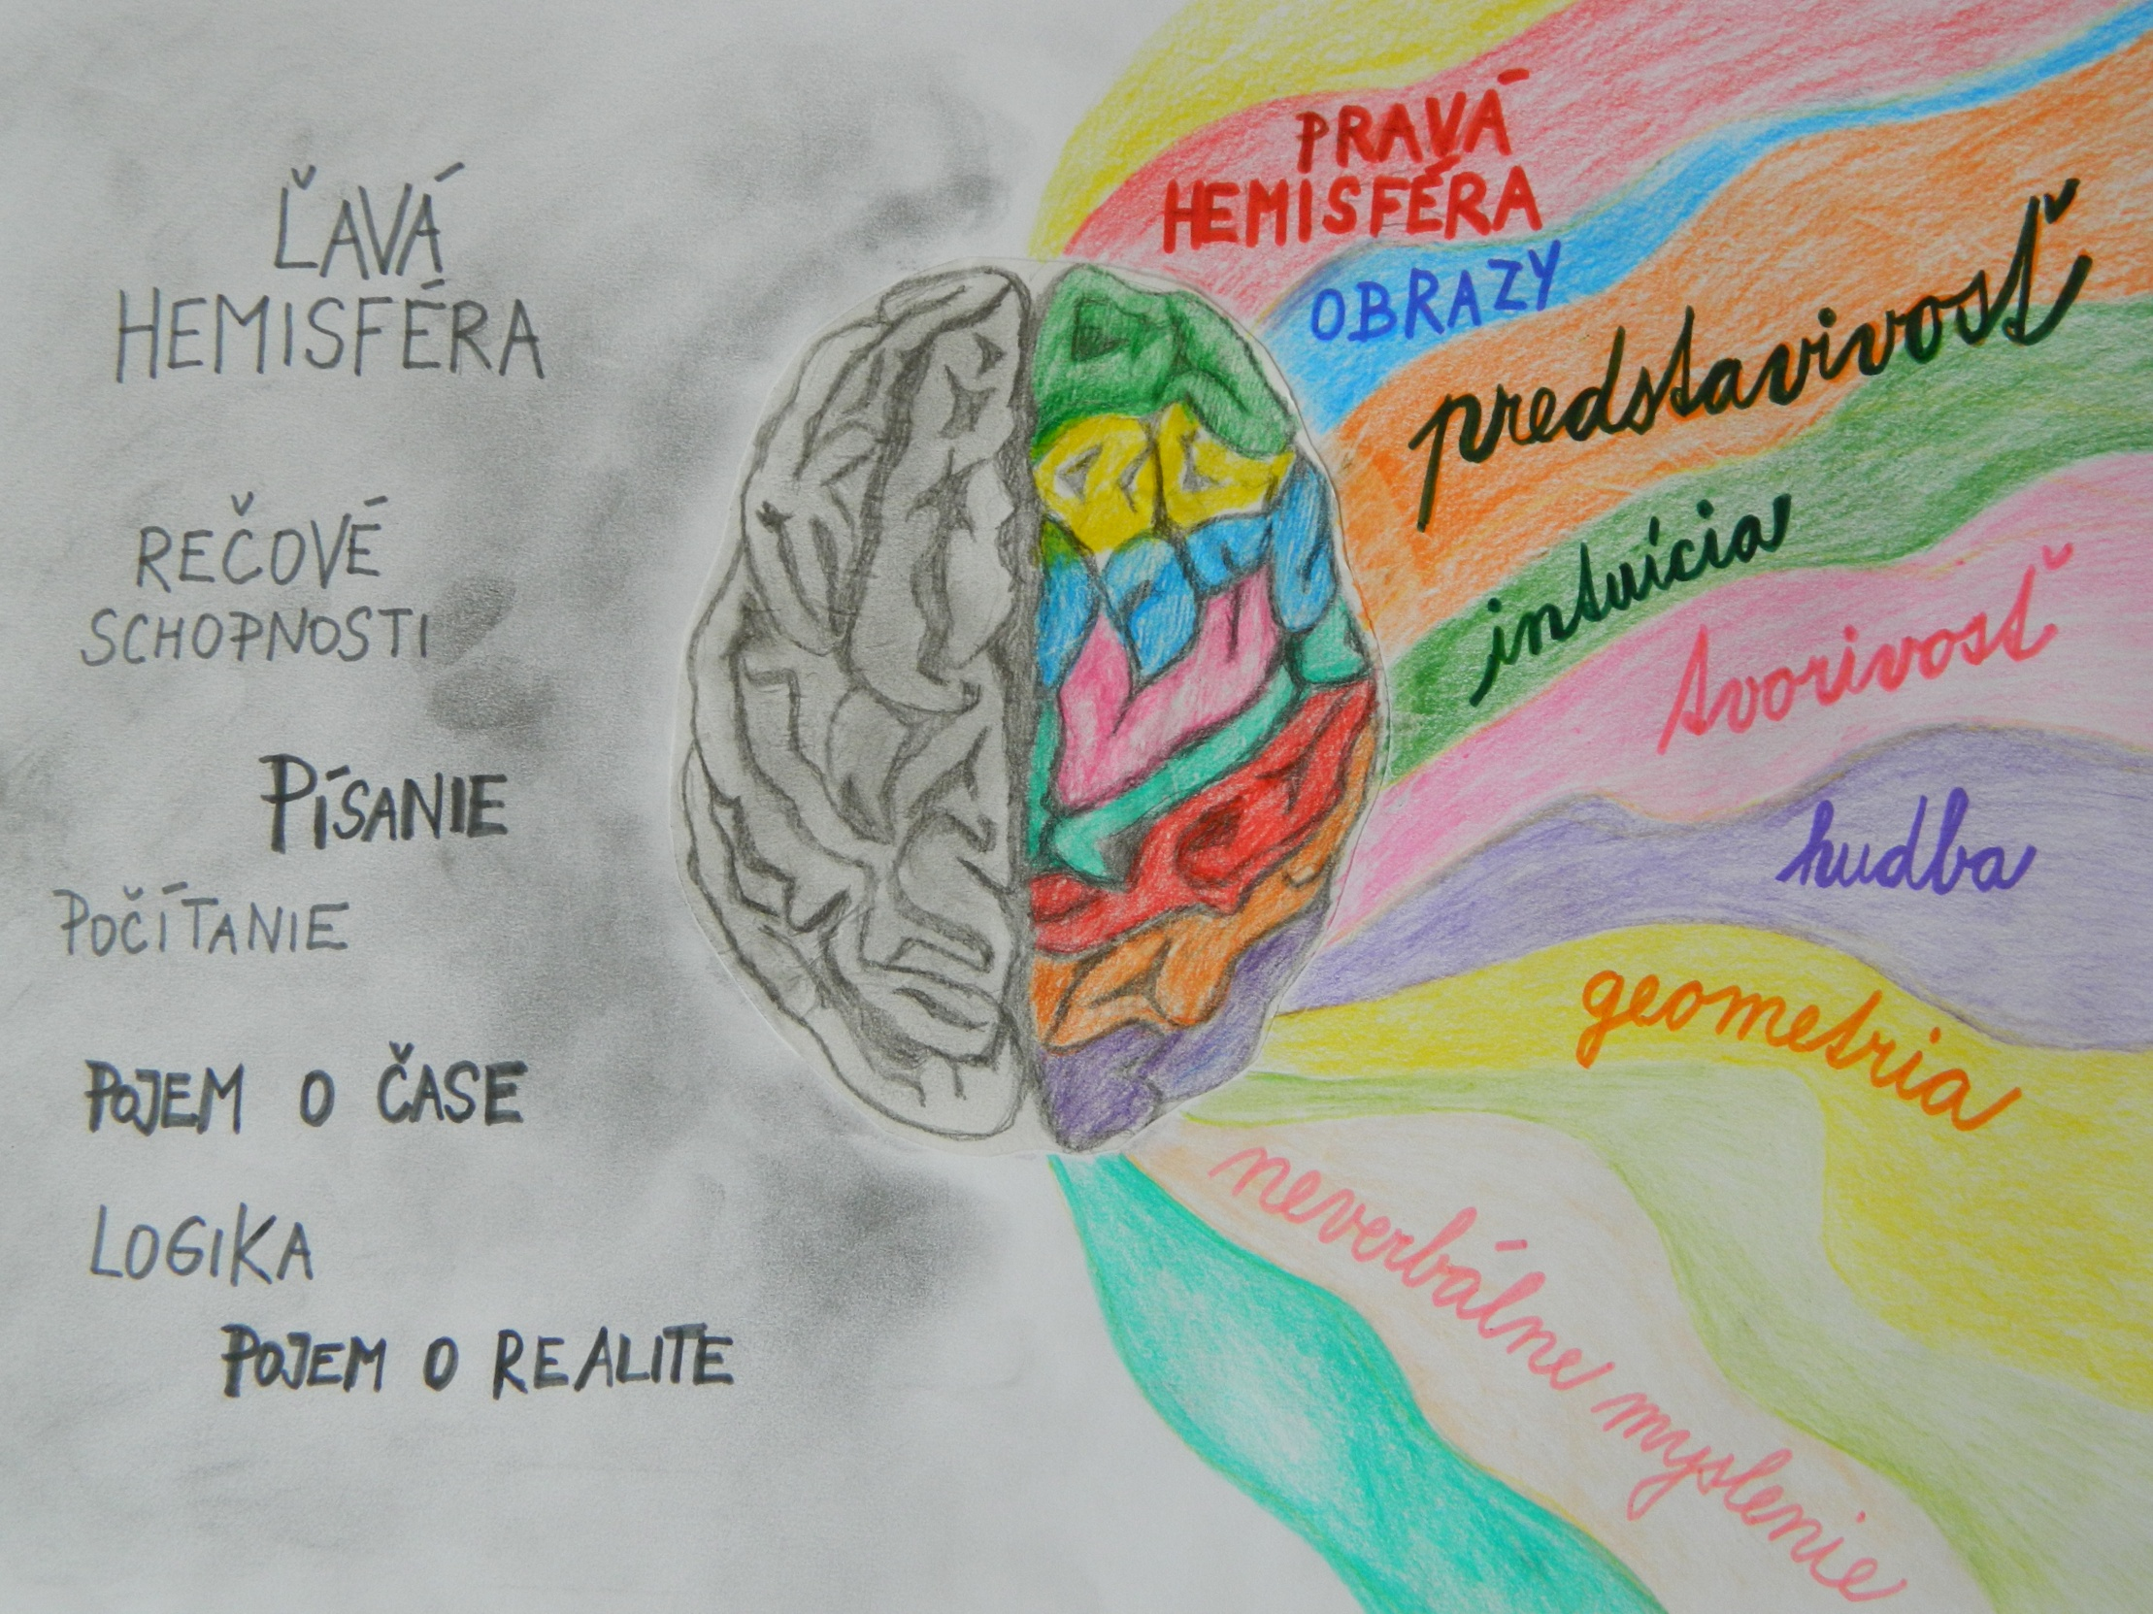
PORUCHY UČENIA

Slide 2
Dyslexia vo svetle výskumov
Vedecký výskum za posledných 35 sa zameriaval na deti nadané s poruchami učenia.
Prelomový výskum z roku 2003 vedený lekárkou Sally Shaywitz a jej manželom.
Zistili, že mozog dyslektikov funguje odlišným spôsobom.
Používali metódu fMR

Slide 3
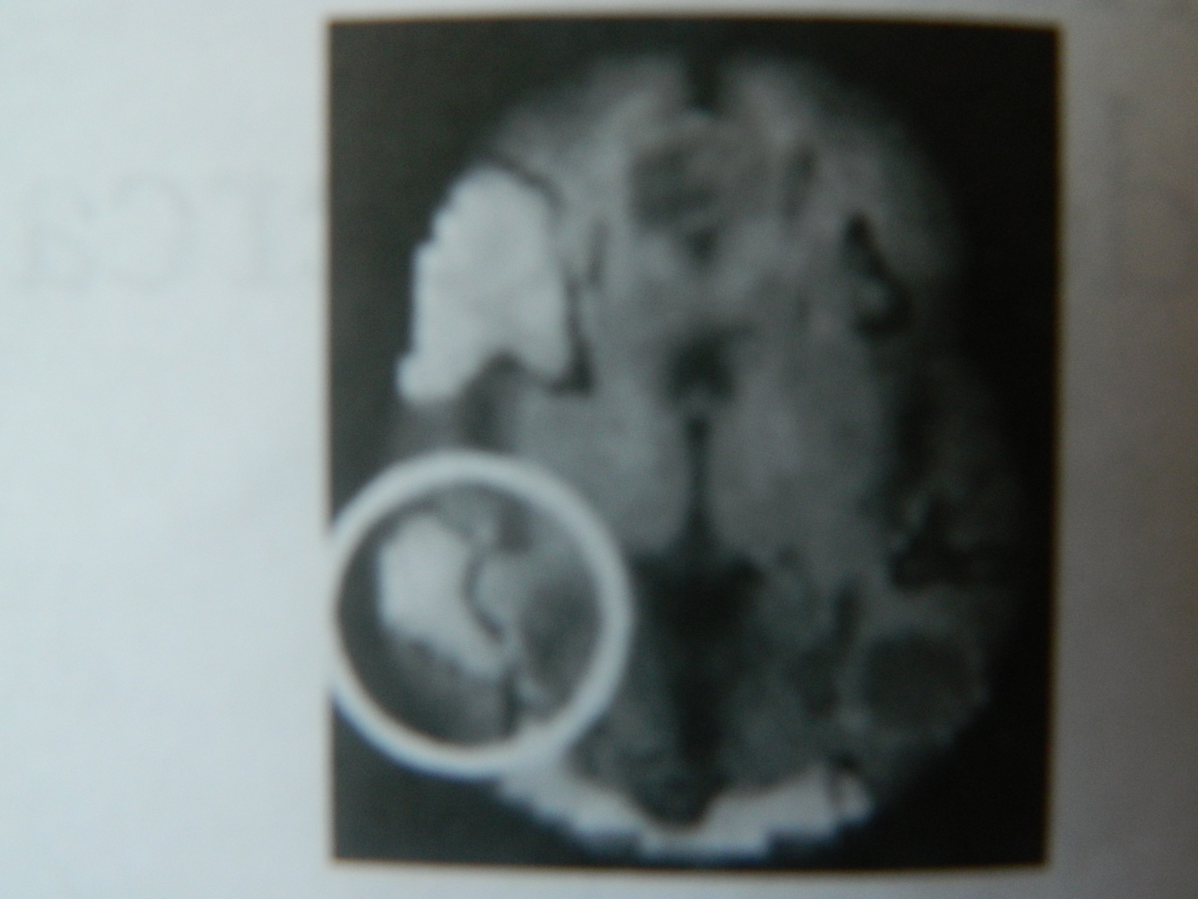
Mozog bežného čitateľa.

Slide 4
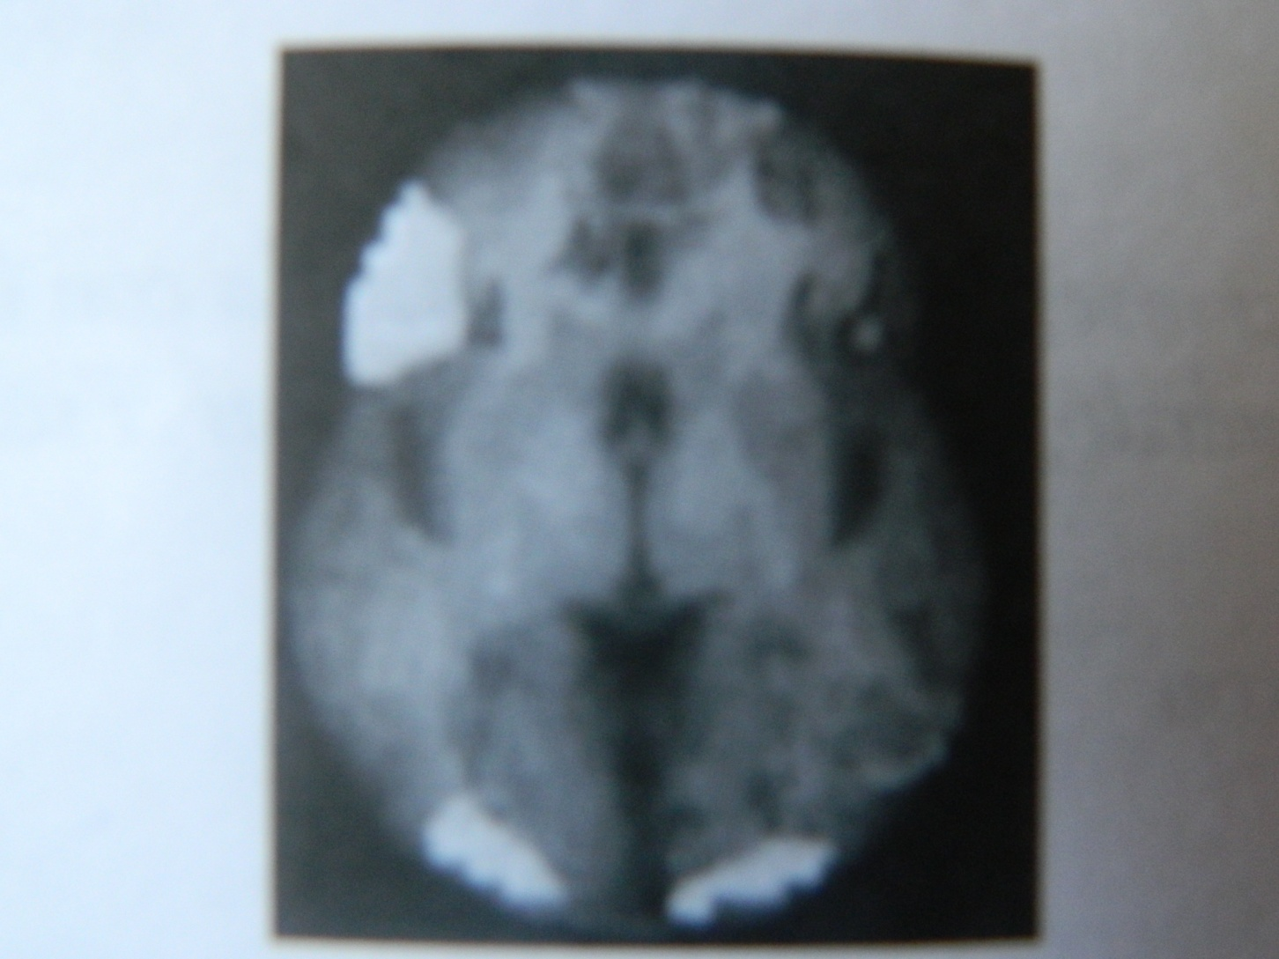
Mozog dyslektika, ktorý nevie dobre čítať.

Slide 5
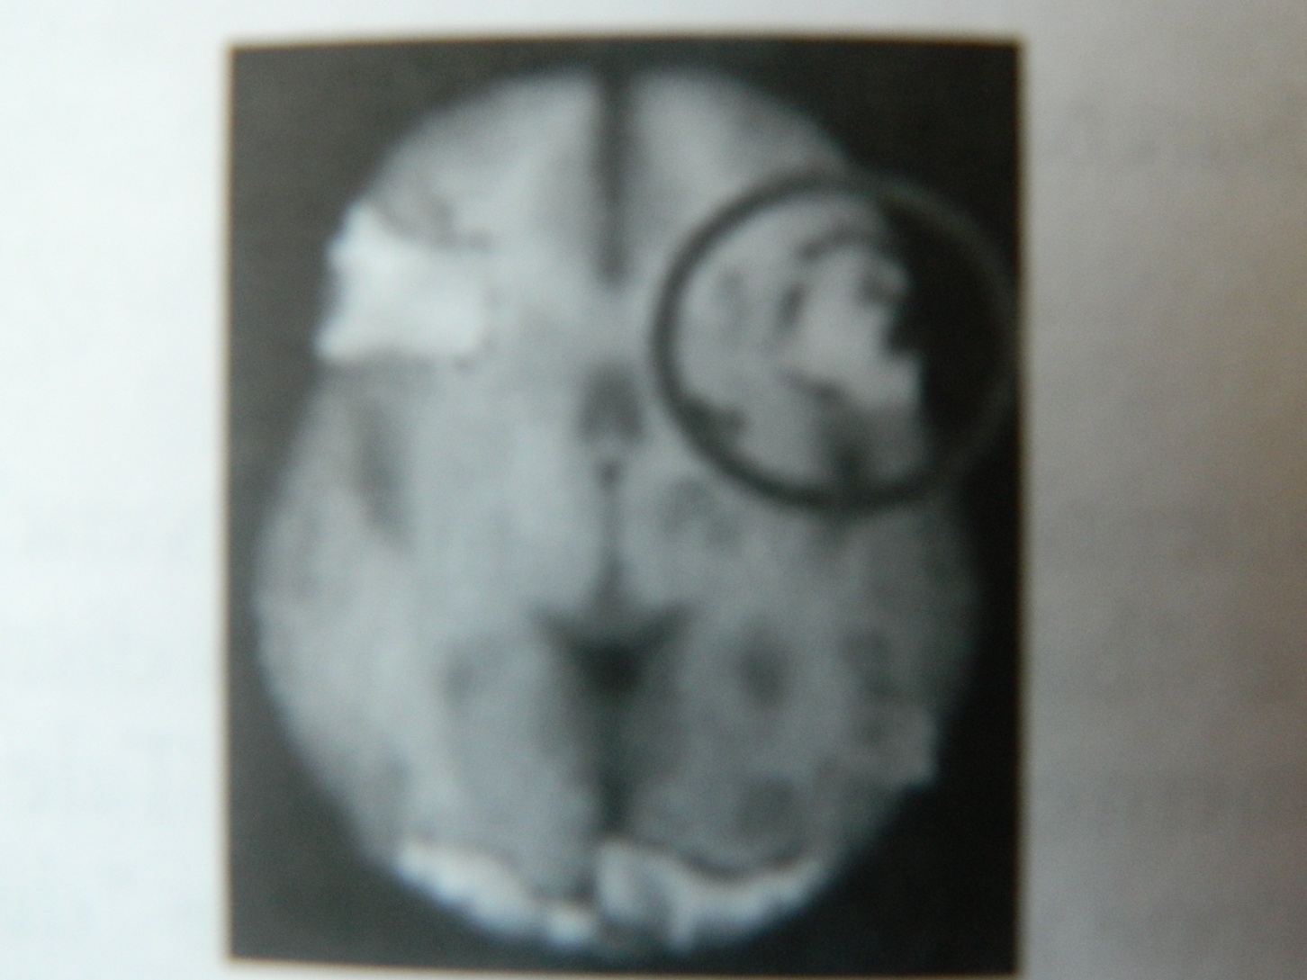
Mozog dyslektika, ktorý sa naučil dobre čítať.

Slide 6
Záver pre pedagógov
Používať metódy, ktoré sú založené na interakcii medzi zmyslami.
Správna metóda + pravidelný nácvik prinesie úspech.
Dyslektik má iné myslenie, myslí v obrazoch.
Multisenzorický prístup.
Tréning zručností- dieťa sa zlepšuje v skokoch.
.

Slide 7
Možné ukazovatele dyslexie v predškolskom veku.
Slovo vníma ako celok.
Nevie spraviť syntézu jednoduchého slova.
Nevie určiť prvú a poslednú hlásku.
Oneskorený rečový vývin.

Slide 8
Prejavy dyslexie
Prejaví sa na začiatku školskej dochádzky.
Prejavy v čítaní, písaní a matematike
Všade, kde treba pracovať so znakmi- písmenami, číslami, notami.
Typické chyby pri čítaní.
Domýšľanie slov
Znížená orientácia v texte
Napätie, motorický nepokoj, plač, odmietanie čítania, znížená pozornosť.

Slide 9
Dysortografia je sestra dyslexie
Pretože čítanie a písanie spolu súvisia.
Chyby ako vynechávanie, zámena, pridávanie slabík a písmen.
Vynechávanie znamienok
Diktáty sú veľký problém.
Kontrola od konca textu.
Vybrané slová, tvorenie odvodených slov
Tvorenie predpôn a prípon.
Práca so slovom, jeho významom.

Slide 10
Učiteľ rozpoznáva ŠPU
Je dôležité aby učiteľ odhalil včas poruchu učenia.
Aby mal vedomosti o poruchách učenia a ich prejavoch.
Pozoroval dieťa.
Individuálne s ním pracoval a tak si to overil.
Spolupracoval s odborníkmi.
Dyslexia sa diagnostikuje na konci 2. ročníka.

Slide 11
Zaostávanie
Takéto deti zaostávajú za ostatnými, sú na chvoste triedy.
S pribúdaním písmen sa ich problém zväčšuje.
Dlho si robia úlohy, aj dve hodiny denne.
Sú preťažené oni aj ich rodičia.
V škole nestíhajú, nie sú samostatné a potrebujú pomoc učiteľa.

Slide 12
Emočné problémy
Klesá sebaúcta dieťaťa, pretože sa porovnáva so spolužiakmi.
Vzrastá neistota
Napätie
Strach zo školy, alebo odpor.
Bolesti hlavy, žalúdka, niekedy aj depresie.
Môžu nastať problémy so správaním.
Je dôležité, aby im učiteľ, alebo asistent podal pomocnú ruku.

Slide 13
Úloha učiteľa
Je dôležité žiaka povzbudiť.
Pochváliť aj za menšie úspechy.
Hodnotiť aj snahu, nie len samotný výkon.
Nájsť žiakove silné stránky.
Tým ho učiteľ motivuje k práci na sebe.

Slide 14
Úloha asistenta
Asistent žiakovi individuálne vysvetlí , čomu nerozumie
Individuálne pracuje mimo triedy
Dôležité je, aby nerobil veci za žiaka.
Iba v nevyhnutných prípadoch.
Učí žiaka, aby si vedel sám nájsť chyby.
Vedie žiaka k samostatnosti.
Podpora v emočnej oblasti

Slide 15
Dyslexia a dysortografia na druhom stupni.
Ak sa dieťa nenaučilo čítať, jeho problémy sa v 5. triede zhoršujú.
Nevie pracovať s textom, nevie si vybrať to podstatné .
Je odkázané na blízkych, aby mu čítali texty z učebníc.
Nie je samostatné.
V diktátoch má veľký počet chýb.
Problém v AJ s čítaním aj písaním.

Slide 16
Deti s Aspergerovým syndrómom a poruchami učenia.
Často sa u nich vyskytujú ŠPU, niekedy majú celý balíček- dyslexiu, dysortografiu, dyskalkúliu.
Mnohé majú problém s motorikou.
Niektoré majú problém s číslami- dyskalkúlia, iné sú v číslach veľmi dobré.
Mnohé sú v určitej oblasti výnimočné.
Je dôležité spoznať ich silné stránky a nich stavať.
Dôležité pripraviť ich na zmenu.

Slide 17
Deti s aspergerovým syndrómom s ŠPU
Je dôležité lepšie spoznať takéto dieťa.
Jeho záujmy a jeho špecifiká.
Získať si jeho dôveru.
Brať do úvahy jeho odlišnosti.
A spolupráca bude prebiehať dobre, alebo veľmi dobre.
Takíto žiaci sa radšej porozprávajú s učiteľkou, alebo s asistentkou ako so spolužiakmi.

Slide 18
Deti s aspergerovým syndrómom s ŠPU
Môže dostávať úlohy, ktoré sa týkajú jeho záujmov.
Môžu to byť projektové úlohy.
Môže byť poverený určitou úlohou.
Ak vyučovanie v plnom rozsahu nezvláda, môže mať menej hodín.
Môže byť oslobodené z hodnotenia správania.
V prípade psychického preťaženia, môže dostať „voľno“ na pár dní, od lekára.
Podporovať začlenenie medzi spolužiakov.

Slide 19
Dyskalkúlia
Dyskalkúlia je iba jedna.
Veľa detí je nediagnostikovaných a trápia sa s matematikou.
Logické myslenie nemajú znížené.
Nemajú predstavu čísla.
Všetko počítajú po jednom na prstoch.
Problémy s prechodom cez 10.
Nechápu desiatkovú sústavu.
Ani základné počtové operácie.

Slide 20
Dyskalkúlia
Veľký problém zapamätať si násobilku.
Nevedia sa orientovať podľa hodín.
Problém s platením v obchode.
Problém s hraním podľa nôt.
Veľmi zaostávajú na hodine v matematiky.
Dyskalkúlia sa diagnostikuje v 3. triede.

Slide 21

Ďakujeme za pozornosť
www.zavity.sk
Zuzana Gahérová

